Slide 1
QR-коди у навчанні
Інтернет на користь
Підготувала Добряк Людмила Василівна, вчитель інформатики Кобеляцької гімназії № 3

Slide 2
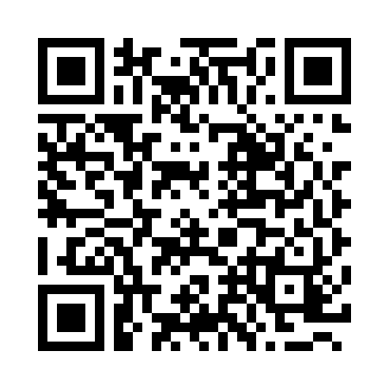
Що таке QR-код
QR-код (з англійської Quick Response Code «швидкий відгук») – це графічне зображення, в якому зашифрована певна інформація, посилання на сайт чи окрему його сторінку.

Slide 3
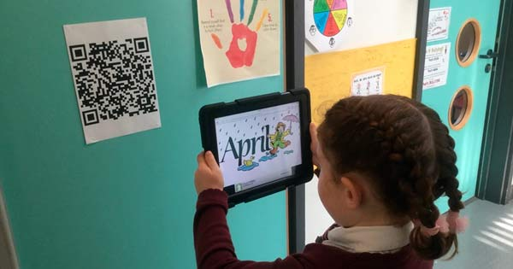
Чому це зручно
Із залученням QR-кодів можна зашифровувати та отримувати швидкий доступ фактично до будь-якої інформації у мережі інтернет: відео на YouTube, певної геолокації на Google картах, e-mail, посилання на сторінку профілю у соціальних мережах, аудіофайл, книгу тощо.

Slide 4
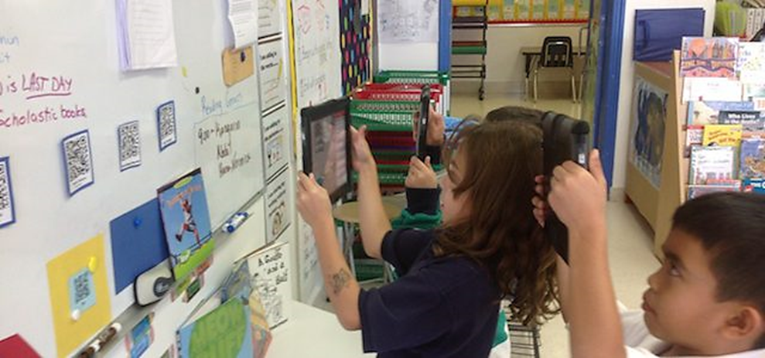
Чому це зручно
Або у такий спосіб може бути закодовано невеличкий текст чи номер телефону, який можна «зчитати» навіть без доступу до мережі інтернет.

Slide 5
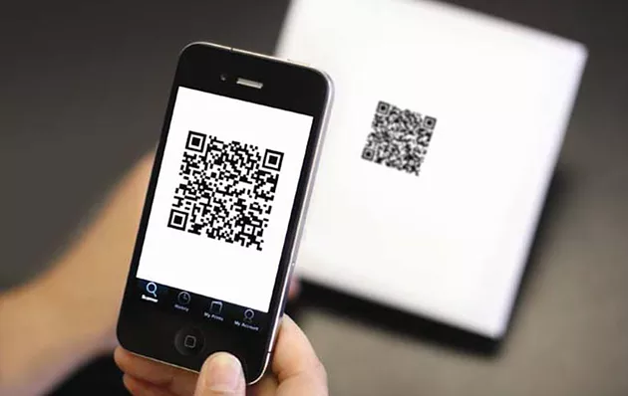
Як це працює
Зчитування QR-коду відбувається за допомогою звичайної камери типового смартфона. Для цього на ньому має бути попередньо встановлена відповідна програма-сканер.

Slide 6
Переваги використання QR-кодування:
швидко: дозволяє отримати миттєвий доступ до закодованої інформації;
зручно: вміщує великі об'єми відомостей у невеликому зображенні (4296 символів, а це більше, ніж 2 аркуші машинописного тексту);
просто: розміщувати код можна на будь-якій рівній поверхні (аркуш, стіна, підлога, бетоноване шкільне подвір'я тощо).

Slide 7
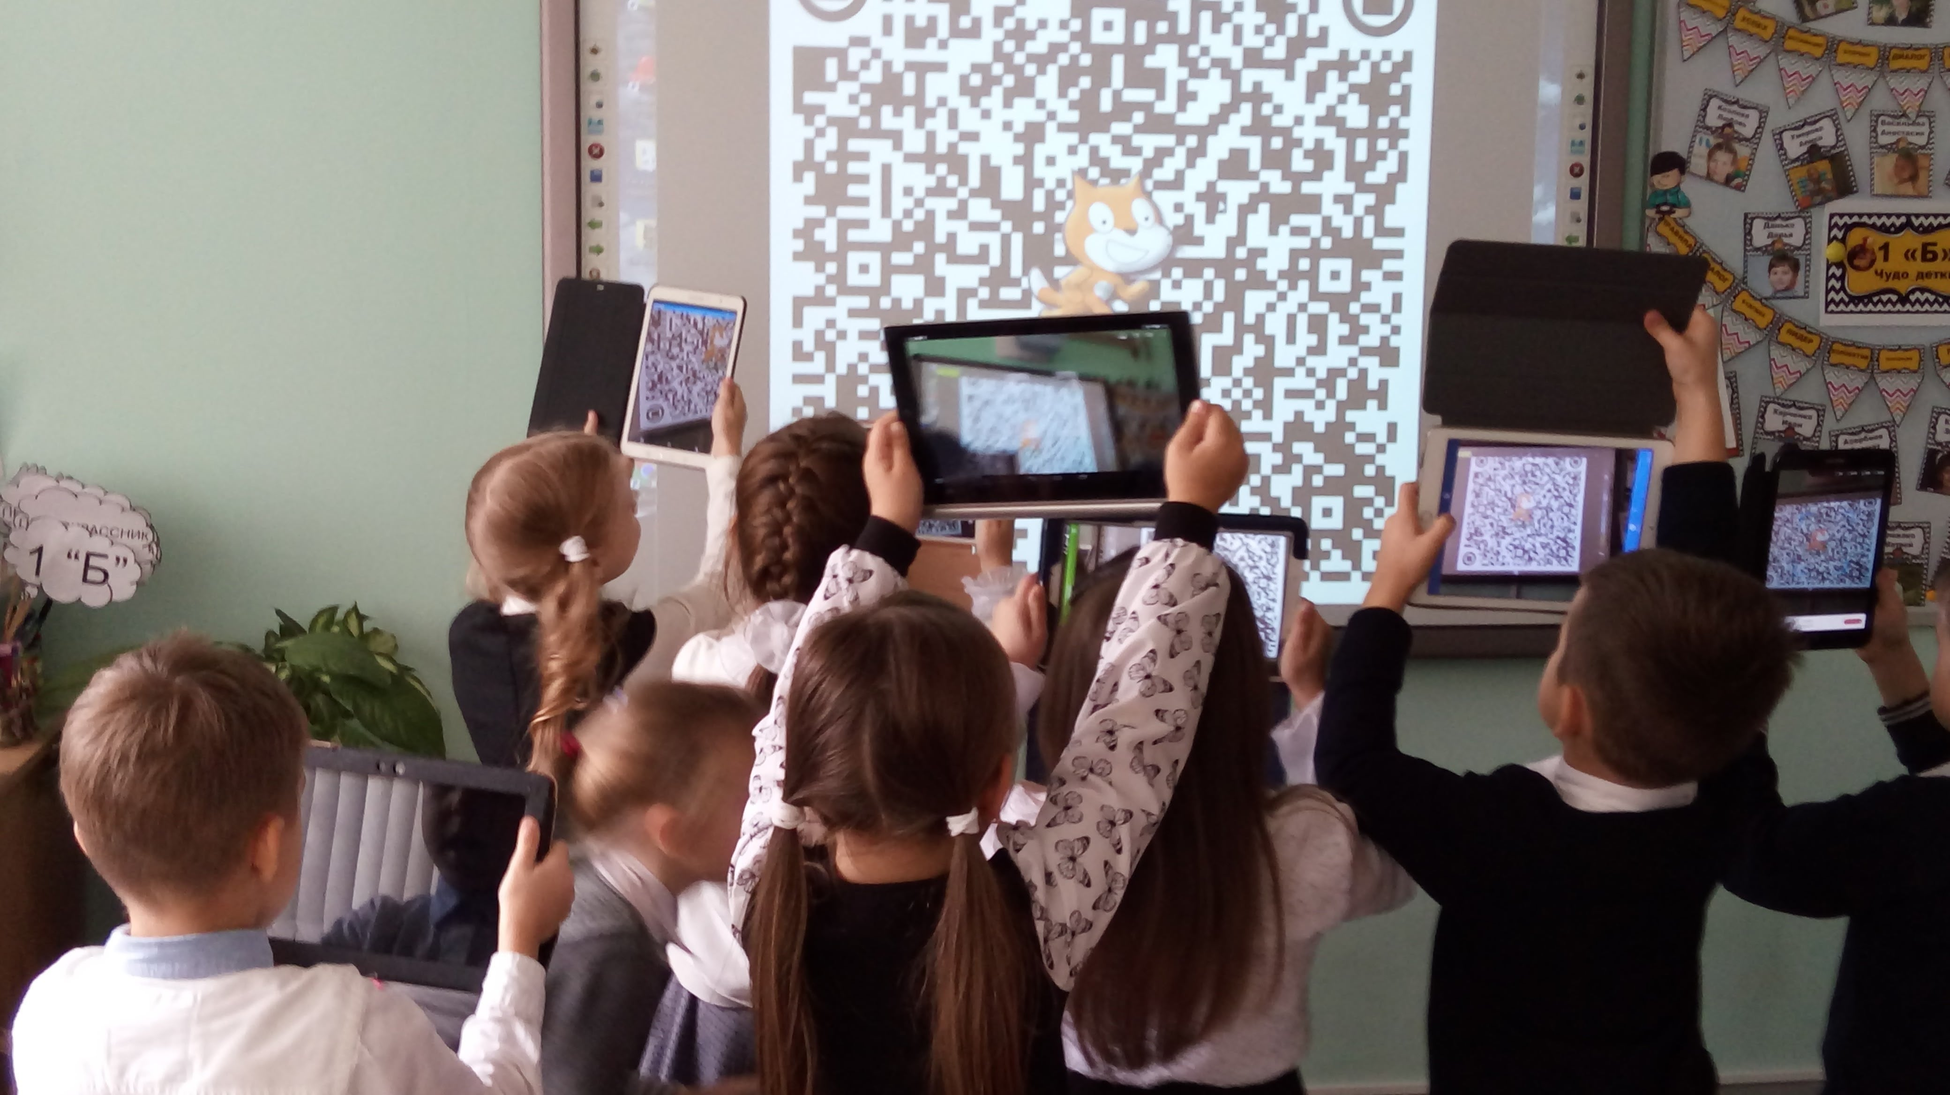
Як це можна використати у навчальному процесі
Сучасні учні практично не уявляють життя без смартфона. Тому залучення технологій з використанням мобільного телефону на уроках додатково заохотить школярів до вивчення вашого предмету!

Slide 8
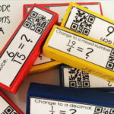
За допомогою QR-кодів можна урізноманітнити навчальний процес наступним чином:
https://uk.soringpcrepair.com/how-to-create-qr-codes-online/#_1_Creambee
QR-код як елемент квест-уроку
QR-коди в ігровому форматі роботи
Інструмент для прискорення поширення інформації
Елемент домашнього завдання
Організація виставки у класі
Розміщення коридорами школи відповідних кодів
Створення QR-кодів
онлайн

Slide 9
Корисні посилання
http://teach-hub.com/scho-take-qr-kod-ta-yak-joho-vykorystovuvaty-vchytelyu/
https://naurok.com.ua/post/trendi-osviti-yak-vikoristovuvati-qr-kodi-u-navchanni
https://naurok.com.ua/post/6-sposobiv-vikoristannya-qr-kodiv-na-urokah
http://popsm1.blogspot.com/2015/09/qr.html

